Slide 1
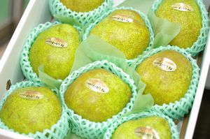
果実王国山形
秋の果実の女王 ラ・フランス
お電話にて販売状況をご確認ください
１２月中旬頃まで販売いたします
生産量全国１位の山形県の名産品「果物の女王」と呼ばれるラ・フランス。追熟した食べ頃のラ・フランスはまろやかな舌触りと口の中でとろけるような食感が特徴です。ご当地自慢のラ・フランスをぜひどうぞ！
夕陽のあつみふる里物産館
☎ 0235-44-3211
〒999-7121
山形県鶴岡市早田字戸ノ浦606
地方発送も承ります お気軽にお問い合わせ
ください
道の駅あつみ

